Slide 1
TRƯỜNG TIỂU HỌC THỊNH ĐỨC
CHÀO MỪNG QUÝ THẦY CÔ GIÁO VỀ DỰ GIỜ, THĂM LỚP
MÔN: ĐẠO ĐỨC LỚP 5
BÀI 3: VƯỢT QUA KHÓ KHĂN (TIẾT 4)

Slide 2
KHỞI ĐỘNG
KHỞI ĐỘNG

Slide 5
Hãy sắp xếp các bước vượt qua khó khăn
A. Xác định khó khăn cần giải quyết.
B. Liệt kê các phương án vượt qua khó khăn và những người có thể hỗ trợ.
C. Lựa chọn những phương án tối ưu và kiên trì thực hiện theo phương án đã chọn.
D. Xác định nguyên nhân dẫn đến khó khăn.

Slide 7
CÁC BƯỚC VƯỢT QUA KHÓ KHĂN
A. Xác định khó khăn cần giải quyết.
D. Xác định nguyên nhân dẫn đến khó khăn.
B. Liệt kê các phương án vượt qua khó khăn và những người có thể hỗ trợ.
C. Lựa chọn những phương án tối ưu và kiên trì thực hiện theo phương án đã chọn.

Slide 9
Bạn có khó khăn về lĩnh vực nào nhất?
1. Trong học tập
2. Khi tham gia các hoạt động ở trường, lớp.
3. Trong quan hệ với bạn bè, thầy cô.
4. Về hoàn cảnh gia đình
5. Trong sinh hoạt cá nhân hằng ngày.

Slide 12
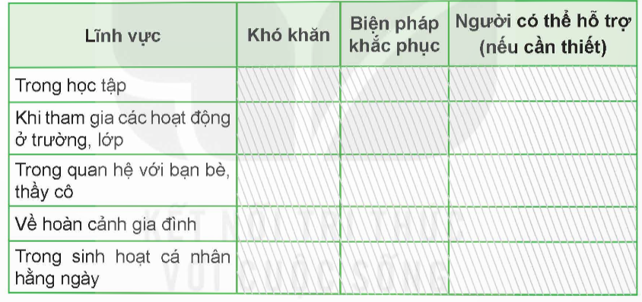
1. Hãy nêu những khó khăn mà em có thể gặp phải và những biện pháp để khắc phục khó khăn đó theo gợi ý sau:

Slide 18
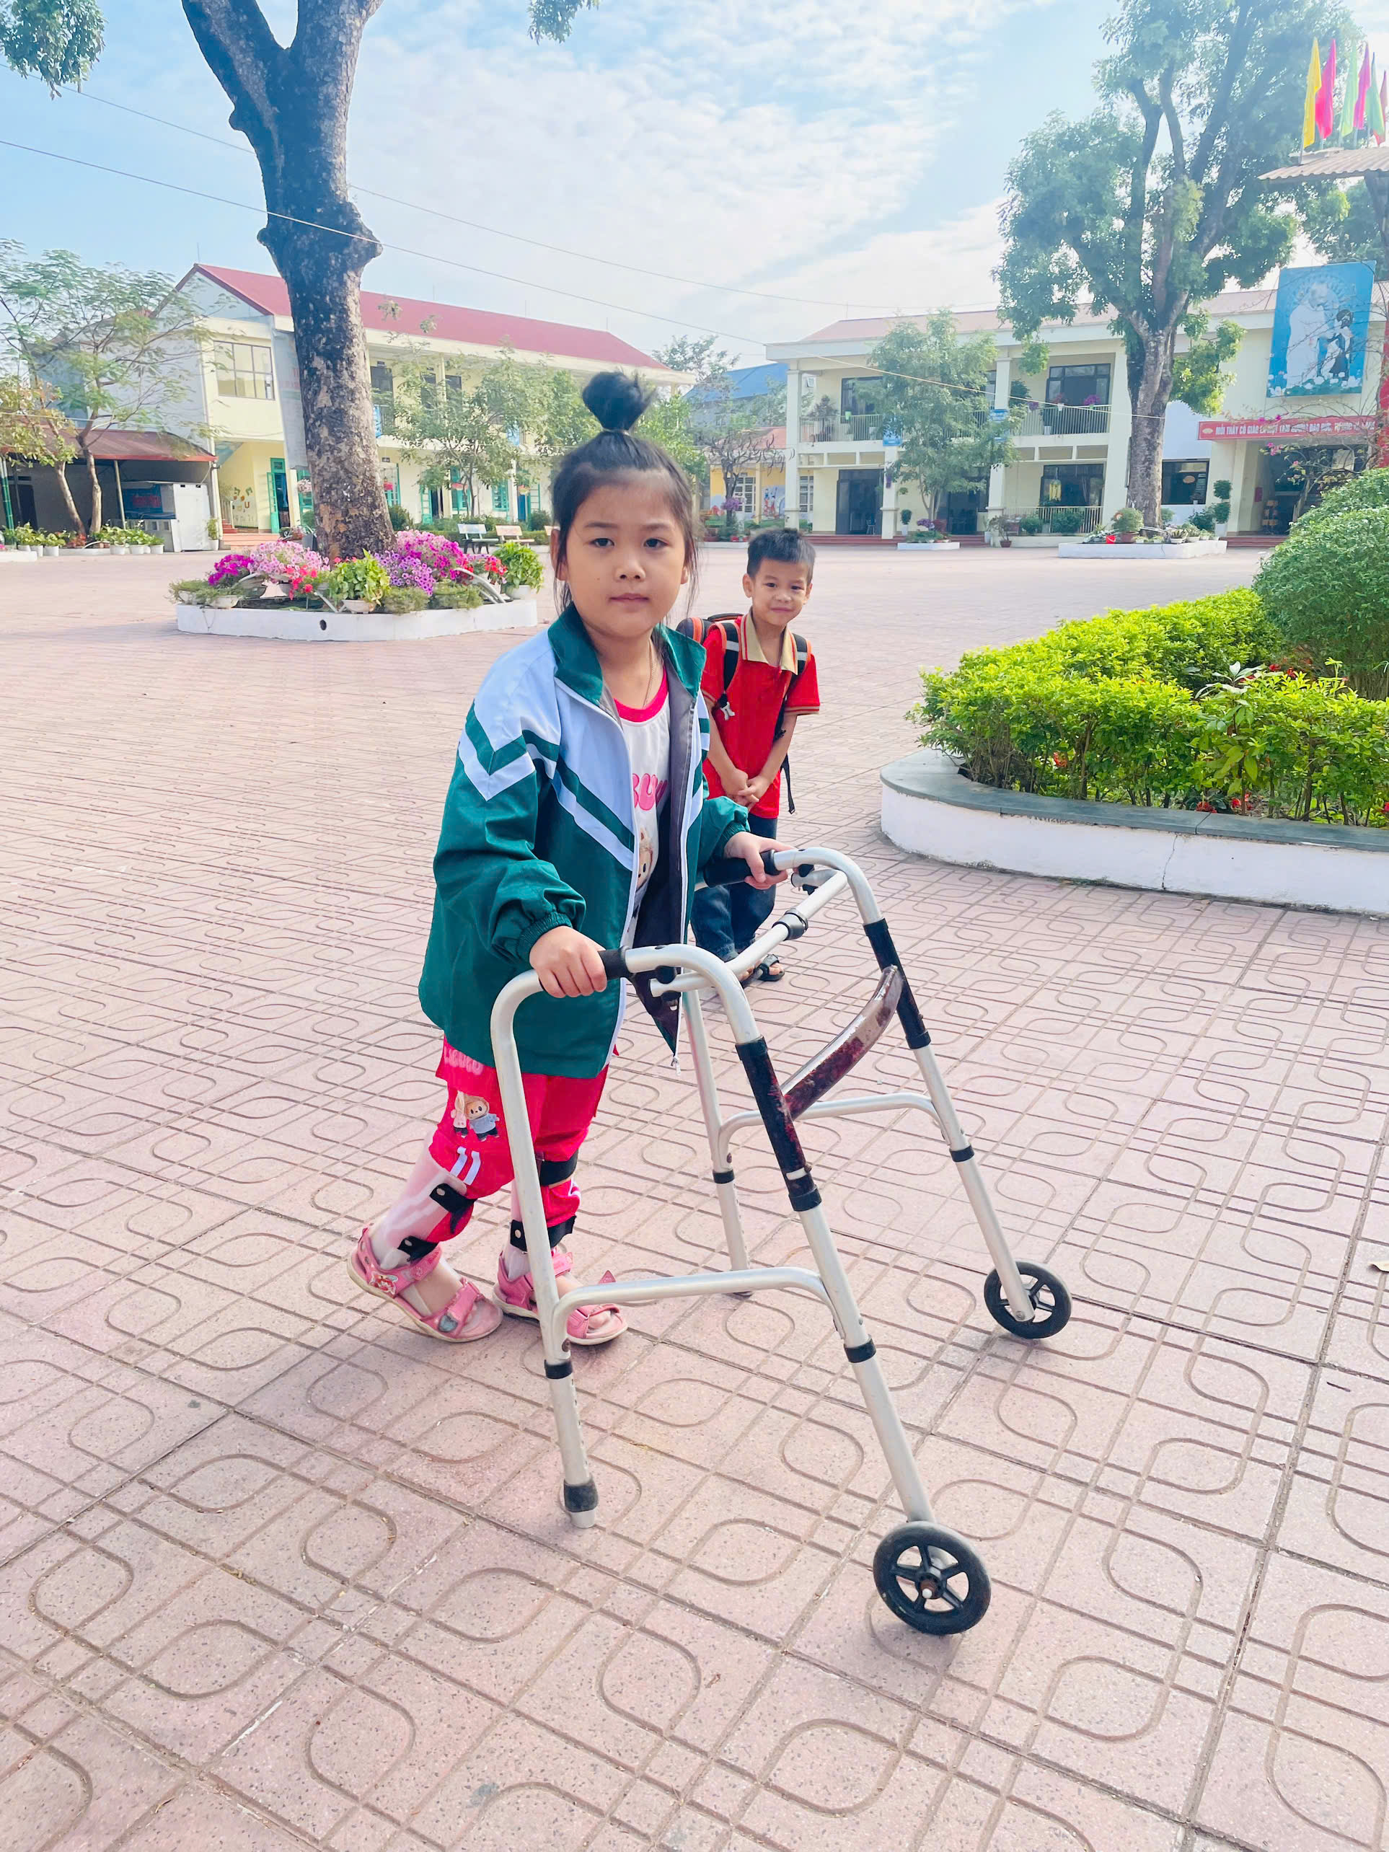

Slide 20
Em hãy tìm hiểu về một tấm gương học sinh vượt khó và chia sẻ với các bạn theo gợi ý:
Giới thiệu về bạn đó và những khó khăn mà bạn đã gặp.
Bạn đã làm gì để vượt qua khó khăn?
Em học được điều gì từ tấm gương đó?

Slide 21
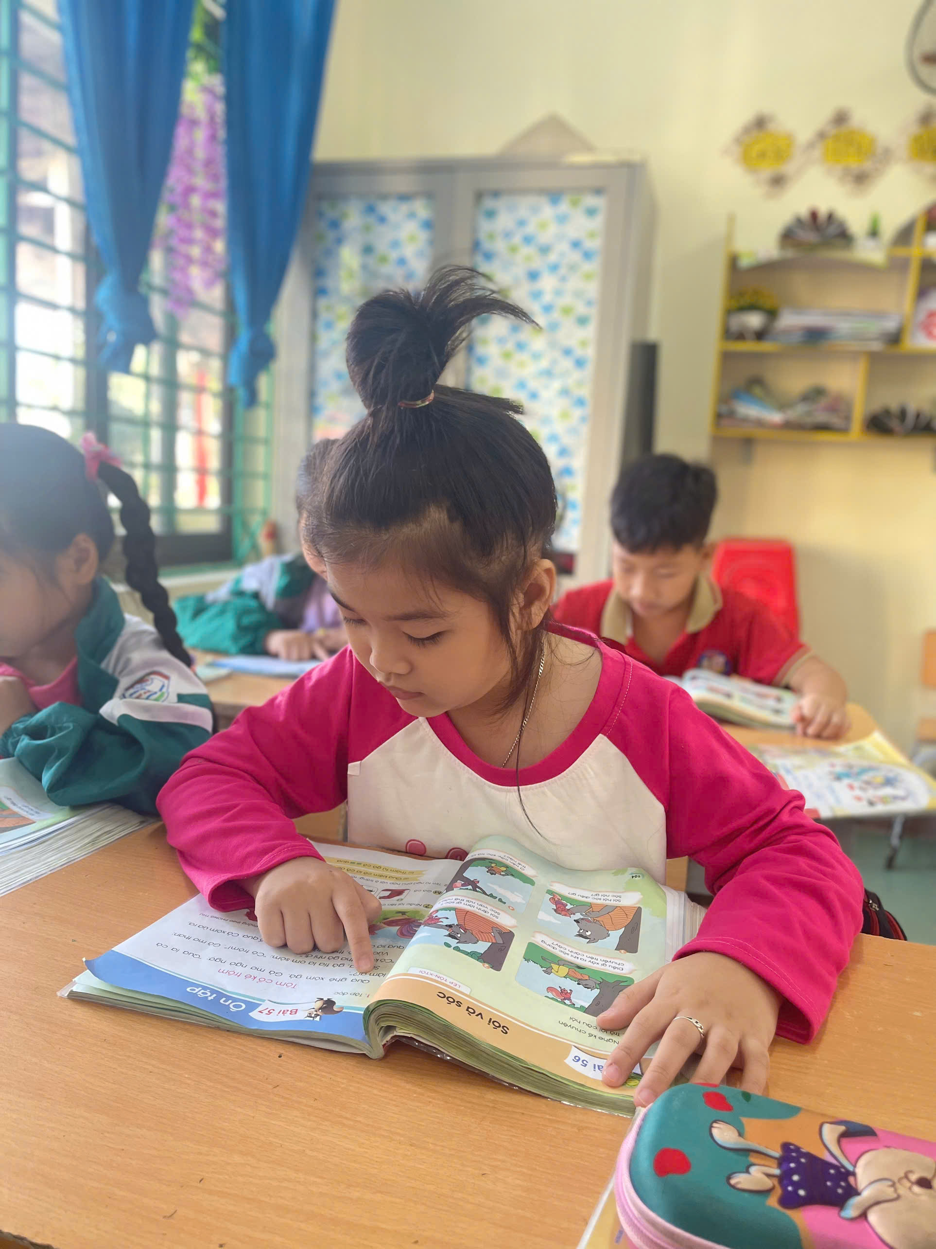

Slide 22
